Slide 1

Trò chuyện : Mẹ và bé
Người thực hiện: Lê Thị Huyền

Slide 2
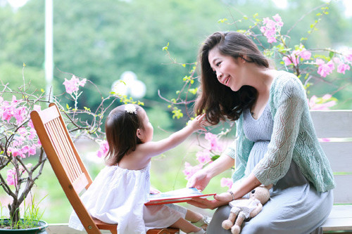

Slide 3
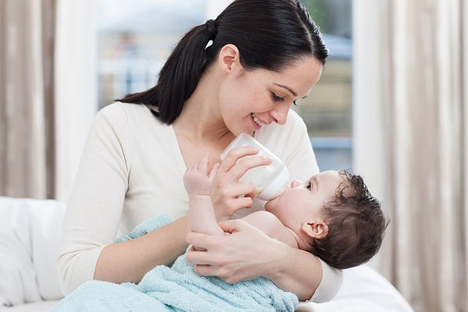

Slide 4
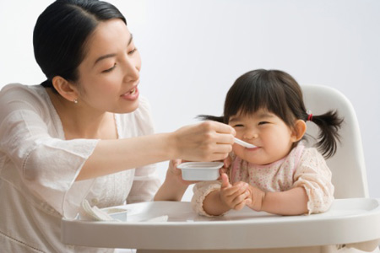

Slide 5
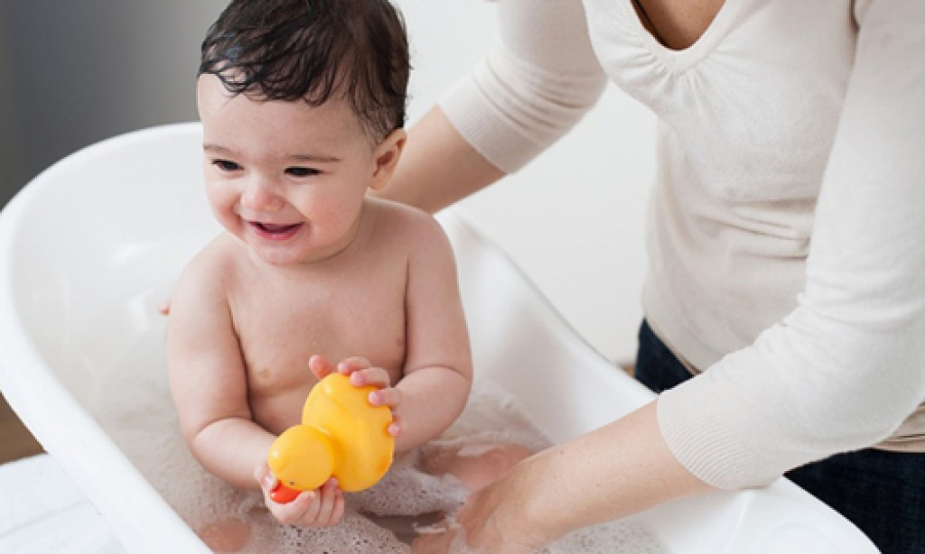

Slide 6
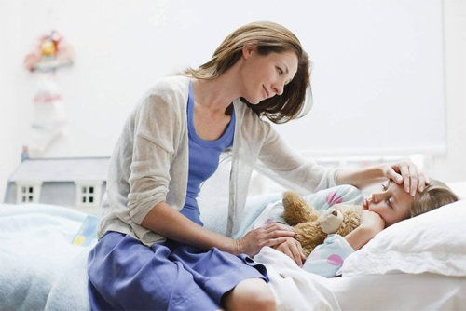

Slide 7
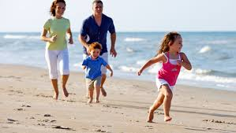

Slide 8

Chúc các con có một ngày hoạt động thật vui vẻ và ý nghĩa … !!!

